Slide 1
AJAX 入门
让数据活起来

Slide 2
AJAX 概念和 axios 使用
认识 URL
URL 查询参数
常用请求方法和数据提交
HTTP协议-报文
接口文档
案例 - 用户登录
form-serialize 插件

Slide 3
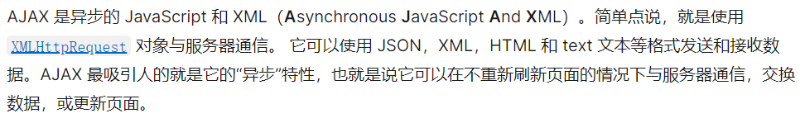
什么是 AJAX [ˈeɪdʒæks] ？
定义：
概念：AJAX 是浏览器与服务器进行数据通信的技术
浏览器
服务器
北京
天津
河北省
…
请求省份列表
网页
AJAX
把数据变活
[‘北京’, ‘天津’, ‘河北省’, …]
[‘北京’, ‘天津’, ‘河北省’, …]

Slide 4
怎么用 AJAX ？
先使用 axios [æk‘sioʊs] 库，与服务器进行数据通信
基于 XMLHttpRequest 封装、代码简单、月下载量在 14 亿次
Vue、React 项目中都会用到 axios
再学习 XMLHttpRequest 对象的使用，了解 AJAX 底层原理

Slide 5

axios 使用
语法：
引入 axios.js：https://cdn.jsdelivr.net/npm/axios/dist/axios.min.js
使用 axios 函数
传入配置对象
再用 .then 回调函数接收结果，并做后续处理
{
url: '目标资源地址'
}
axios(
)
.then(
)
(result) => {
// 对服务器返回的数据做后续处理
}

Slide 6
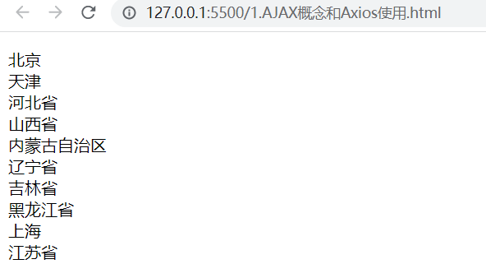
axios 使用
需求：请求目标资源地址，拿到省份列表数据，显示到页面
目标资源地址：http://hmajax.itheima.net/api/province
{
url: 'http://hmajax.itheima.net/api/province'
}
axios(
)
.then(
)
(result) => {
// 对服务器返回的数据做后续处理
}

Slide 7
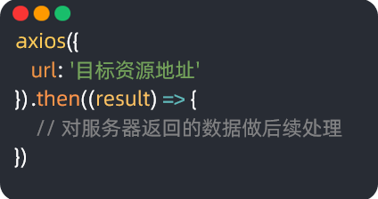
AJAX 有什么用？
浏览器和服务器之间通信，动态数据交互
AJAX 如何学：
先掌握 axios 使用
再了解 XMLHttpRequest 原理
这一节 axios 体验步骤？
引入 axios 库
使用 axios 语法

Slide 8
AJAX 概念和 axios 使用
认识 URL
URL 查询参数
常用请求方法和数据提交
HTTP协议-报文
接口文档
案例 - 用户登录
form-serialize 插件

Slide 9
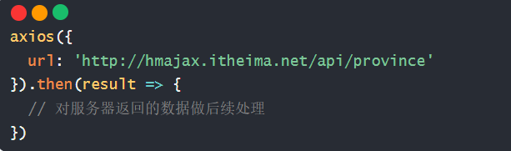
认识 URL
原因：知道作用和组成，方便与后端人员沟通

Slide 10
什么是 URL？
定义：
例如：
https://www.baidu.com/index.html
https://www.itheima.com/images/logo.png
http://hmajax.itheima.net/api/province
...
概念：URL 就是统一资源定位符，简称网址，用于访问网络上的资源
网页资源
图片资源
数据资源

Slide 11




URL 的组成
组成：
钥匙
地址
物品位置
http://hmajax.itheima.net/api/province
协议
域名
资源路径

Slide 12



协议
http 协议：超文本传输协议，规定浏览器和服务器之间传输数据的格式
http://hmajax.itheima.net/api/province
协议
以指定格式传输数据
协议范围:
http，https，...
以指定格式解析服务器返回的资源
浏览器
服务器

Slide 13
域名
域名：标记服务器在互联网中方位
http://hmajax.itheima.net/api/province
域名(必须)
百度服务器 baidu.com
淘宝服务器 www.taobao.com
黑马服务器 hmajax.itheima.net
互联网中的其它服务器
浏览器

Slide 14
资源路径
资源路径：标记资源在服务器下的具体位置
http://hmajax.itheima.net/api/province
资源路径
服务器
/api/books 图书数据
/api/province 省份数据
/api/news 新闻数据
浏览器

Slide 15
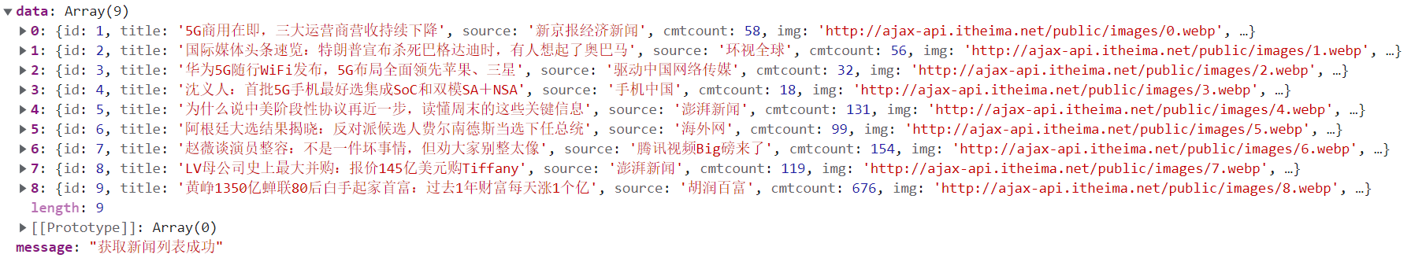
获取 - 新闻列表
需求：使用 axios 从服务器拿到新闻列表数据
目标资源地址：http://hmajax.itheima.net/api/news
{
url: 'http://hmajax.itheima.net/api/news'
}
axios(
)
.then(
)
(result) => {
// 对服务器返回的数据做后续处理
}

Slide 16
URL 是什么：
统一资源定位符，网址，用于访问服务器上资源
请解释这个 URL，每个部分作用？
http://hmajax.itheima.net/api/news
协议://域名/资源路径

Slide 17
AJAX 概念和 axios 使用
认识 URL
URL 查询参数
常用请求方法和数据提交
HTTP协议-报文
接口文档
案例 - 用户登录
form-serialize 插件

Slide 18



URL 查询参数
定义：浏览器提供给服务器的额外信息，让服务器返回浏览器想要的数据
语法：http://xxxx.com/xxx/xxx?参数名1=值1&参数名2=值2
湖北省:
请求城市列表
武汉市
黄石市
…
http://hmajax.itheima.net/api/city
?pname=湖北省
[“武汉市”, “黄石市”, ”十堰市”…]
AJAX
响应城市列表
[“武汉市”, “黄石市”, ”十堰市”…]

Slide 19

axios－查询参数
语法：使用 axios 提供的 params 选项
注意：axios 在运行时把参数名和值，会拼接到 url?参数名=值
城市列表：http://hmajax.itheima.net/api/city?pname=湖北省
axios({
url: '目标资源地址',
params: {
参数名: 值
}
}).then(result => {
// 对服务器返回的数据做后续处理
})
axios({
url: ' ',
}).then(result => {
// 对服务器返回的数据做后续处理
})
http://hmajax.itheima.net/api/city
params: {
}
pname:
'湖北省'

Slide 20
URL 查询参数有什么作用？
浏览器提供给服务器额外信息，获取对应的数据
axios 要如何携带查询参数？
使用 params 选项，携带参数名和值
axios({
url: '目标资源地址',
params: {
参数名: 值
}
})

Slide 21
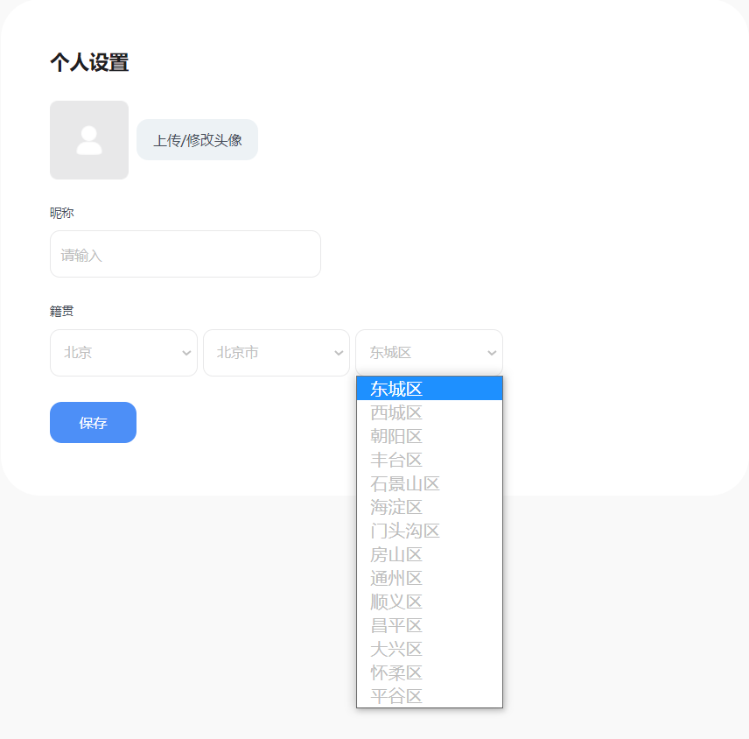
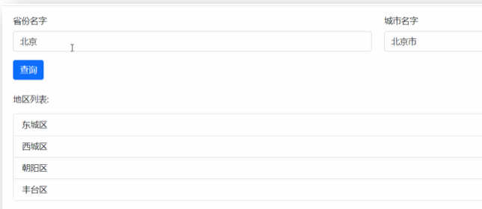
地区查询
需求：根据输入的省份名字和城市名字，查询地区并渲染列表

Slide 22
地区查询
首先：确定 URL 网址和参数说明
查询某个省内某个城市的所有地区: http://hmajax.itheima.net/api/area
参数名：
pname：省份名字或直辖市名字，比如北京、福建省、辽宁省...
cname：城市名字，比如北京市、厦门市、大连市...
完整：http://hmajax.itheima.net/api/area?pname=北京&cname=北京市

Slide 23
AJAX 概念和 axios 使用
认识 URL
URL 查询参数
常用请求方法和数据提交
HTTP协议-报文
接口文档
案例 - 用户登录
form-serialize 插件

Slide 24
常用请求方法
请求方法：对服务器资源，要执行的操作
请求方法 | 操作
GET | 获取数据
POST | 数据提交
PUT | 修改数据（全部）
DELETE | 删除数据
PATCH | 修改数据（部分）
操作资源

Slide 25
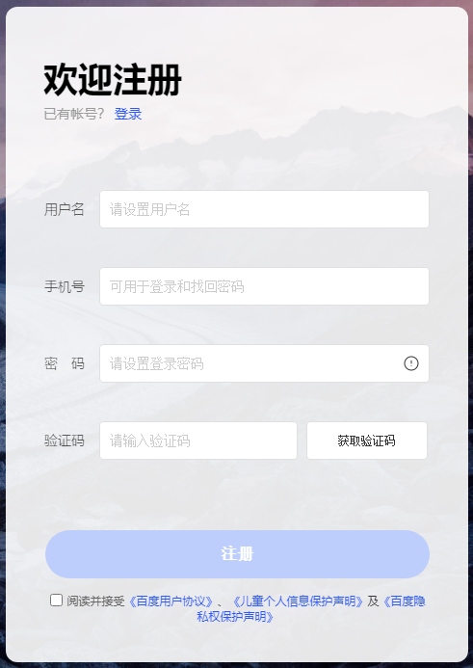
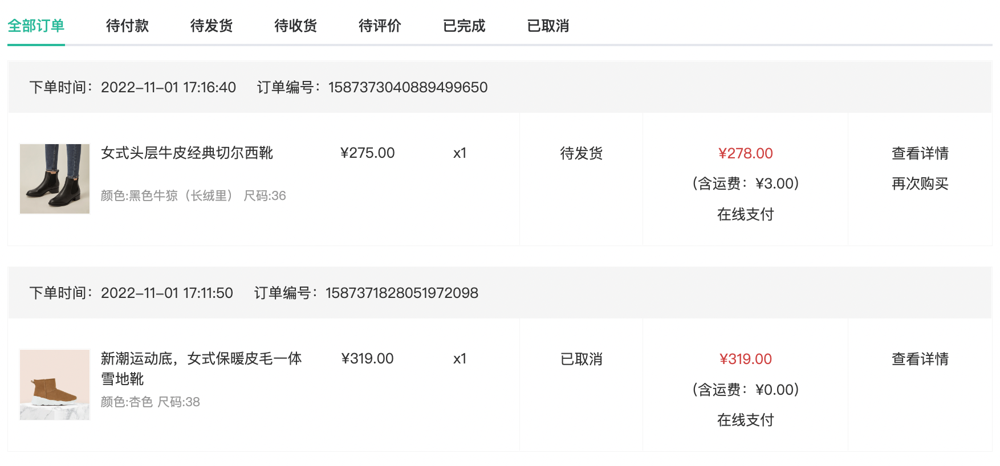
数据提交
场景：当数据需要在服务器上保存

Slide 26
axios 请求配置
url：请求的 URL 网址
method：请求的方法，GET可以省略（不区分大小写）
data：提交数据
axios({
url: '目标资源地址',
}).then((result) => {
// 对服务器返回的数据做后续处理
})
method: '请求方法',
data: {
参数名: 值
}

Slide 27
数据提交－注册账号
axios({
url: 'http://hmajax.itheima.net/api/register',
method: 'post'
data: {
username: 'itheima007',
password: '7654321'
}
})
需求：通过 axios 提交用户名和密码，完成注册功能
注册用户 URL 地址：http://hmajax.itheima.net/api/register
请求方法：POST
参数名：
username 用户名（中英文和数字组成，最少 8 位）
password 密码（最少 6 位）
注册账号
AJAX
｛username: 'itheima007', password: '7654321'｝
返回注册结果

Slide 28
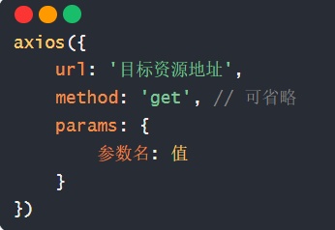
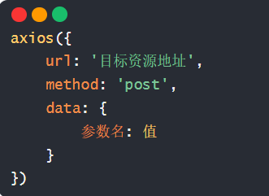
请求方法表明对服务器资源的操作，最为常用的2个是？
POST 提交数据，GET 查询数据
axios 的核心配置？
url：请求 URL 网址
method：请求方法，GET 可以省略（不区分大小写）
params：查询参数
data：提交数据

Slide 29
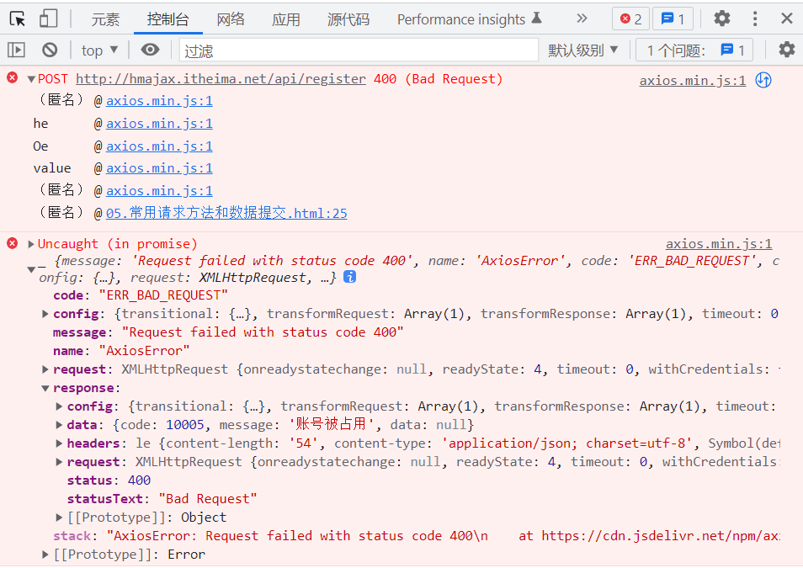
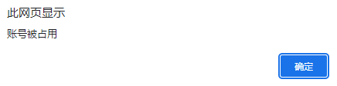
axios 错误处理
浏览器产生的错误信息
场景：再次注册相同的账号，会遇到报错信息
处理：用更直观的方式，给普通用户展示错误信息
axios产生的错误信息
再次注册itheima007
AJAX
账号被占用

Slide 30
axios 错误处理
语法：在 then 方法的后面，通过点语法调用 catch 方法，传入回调函数并定义形参
处理：注册案例，重复注册时通过弹框提示用户错误原因
axios({
// 请求选项
}).then(result => {
// 处理数据
}).catch(error => {
// 处理错误
})

Slide 31
AJAX 概念和 axios 使用
认识 URL
URL 查询参数
常用请求方法和数据提交
HTTP协议-报文
接口文档
案例 - 用户登录
form-serialize 插件

Slide 32
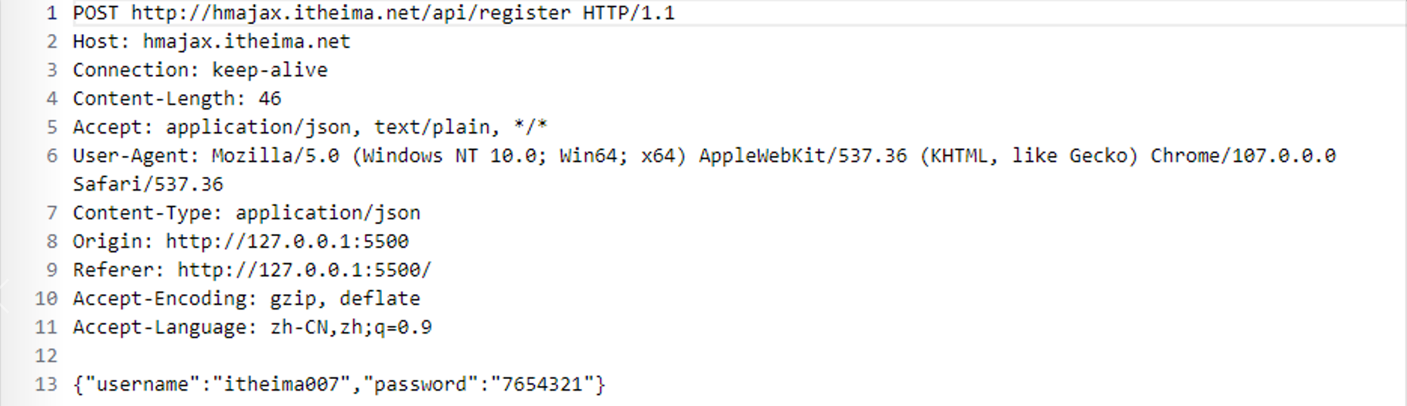
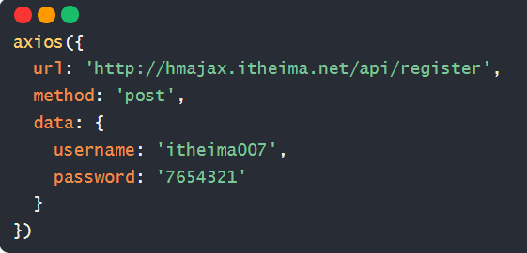
HTTP 协议－请求报文
HTTP 协议：规定了浏览器发送及服务器返回内容的格式
请求报文：浏览器按照 HTTP 协议要求的格式，发送给服务器的内容
请求报文

Slide 33
请求报文的格式
请求报文的组成部分有:
请求行：请求方法，URL，协议
请求头：以键值对的格式携带的附加信息，比如：Content-Type
空行：分隔请求头，空行之后的是发送给服务器的资源
请求体：发送的资源

Slide 34
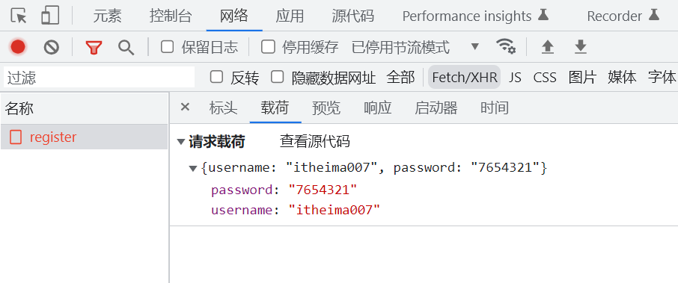
浏览器发送给服务器的内容叫做请求报文
请求报文的组成：
通过 Chrome 的网络面板查看请求报文
请求行
请求头
空行
请求体
点击查看
提交给服务器的数据
payload

Slide 35
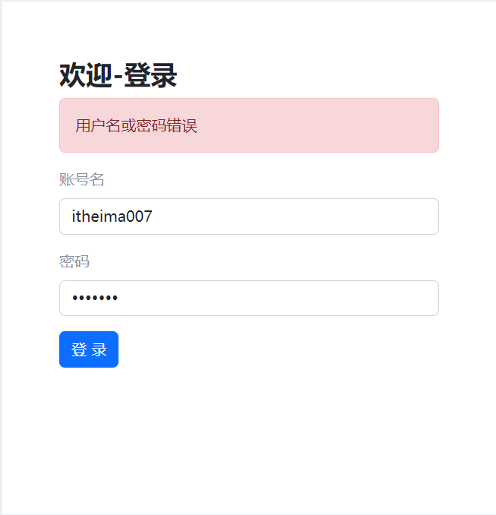
请求报文－错误排查
需求：通过请求报文排查错误原因，并修复
输入正确的用户名和密码无法登录
用户名：itheima007
密码：7654321

Slide 36
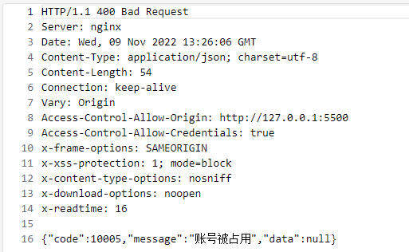
HTTP 协议－响应报文
HTTP 协议：规定了浏览器发送及服务器返回内容的格式
响应报文：服务器按照 HTTP 协议要求的格式，返回给浏览器的内容
响应行（状态行）：协议、HTTP 响应状态码、状态信息
响应头：以键值对的格式携带的附加信息，比如：Content-Type
空行：分隔响应头，空行之后的是服务器返回的资源
响应体：返回的资源
再次注册itheima007
响应报文

Slide 37
HTTP 响应状态码
HTTP 响应状态码：用来表明请求是否成功完成
比如：404（服务器找不到资源）
状态码 | 说明
1xx | 信息
2xx | 成功
3xx | 重定向消息
4xx | 客户端错误
5xx | 服务端错误
响应报文

Slide 38
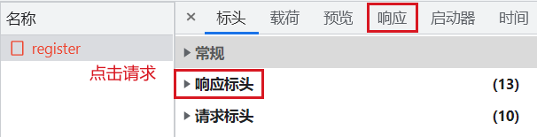
响应报文的组成：
响应行（状态行）：协议、HTTP 响应状态码、状态信息
响应头：以键值对的格式携带的附加信息，比如 Content-Type
空行：分隔响应头，空行之后的是返回给浏览器的资源
响应体：返回的资源
HTTP 响应状态码用来表明请求是否成功完成
状态码 | 说明
1xx | 信息
2xx | 成功
3xx | 重定向消息
4xx | 客户端错误
5xx | 服务端错误

Slide 39
AJAX 概念和 axios 使用
认识 URL
URL 查询参数
常用请求方法和数据提交
HTTP协议-报文
接口文档
案例 - 用户登录
form-serialize 插件

Slide 40
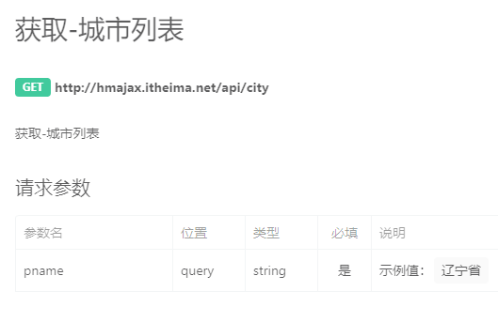
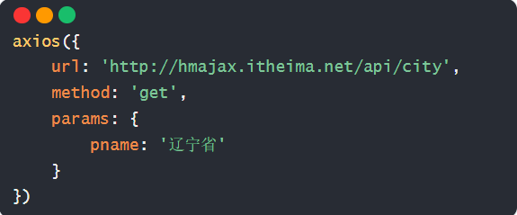
接口文档
接口文档：描述接口的文章
接口：使用 AJAX 和服务器通讯时，使用的 URL，请求方法，以及参数
传送门：AJAX 阶段接口文档
（后端工程师）
通信

Slide 41
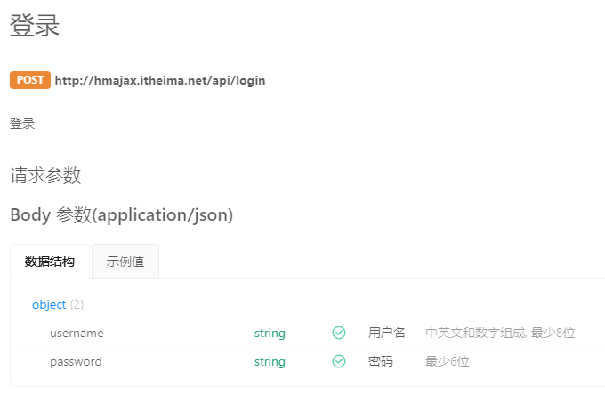
接口文档：
由后端提供的描述接口的文章

Slide 42
AJAX 概念和 axios 使用
认识 URL
URL 查询参数
常用请求方法和数据提交
HTTP协议-报文
接口文档
案例 - 用户登录
form-serialize 插件

Slide 43
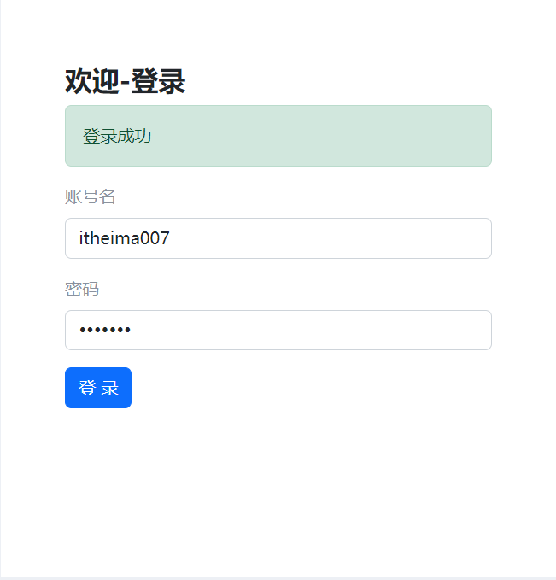
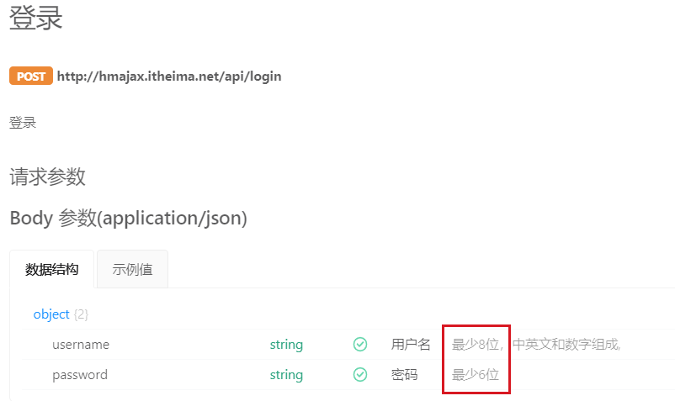
案例－用户登录
点击登录时，判断用户名和密码长度
提交数据和服务器通信
提示信息

Slide 44

案例－用户登录
点击登录时，判断用户名和密码长度
提交数据和服务器通信
提示信息

Slide 45
AJAX 概念和 axios 使用
认识 URL
URL 查询参数
常用请求方法和数据提交
HTTP协议-报文
接口文档
案例 - 用户登录
form-serialize 插件

Slide 46
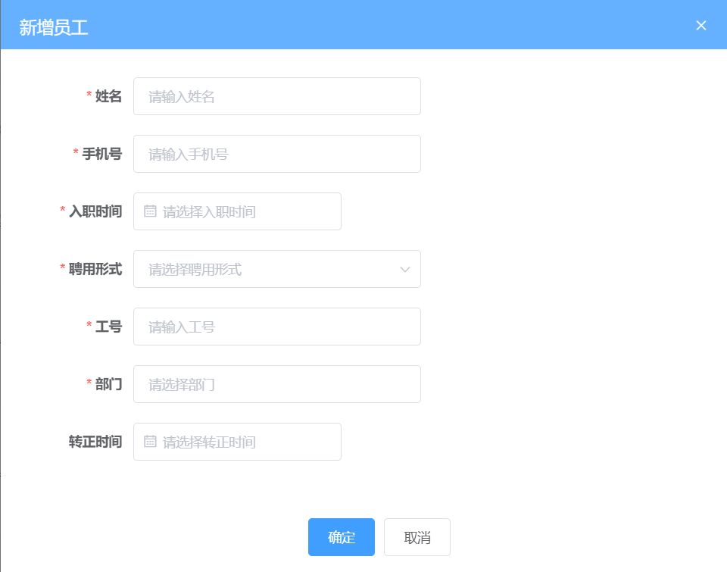
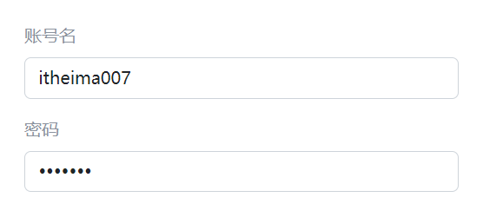
form-serialize 插件
作用：快速收集表单元素的值

Slide 47
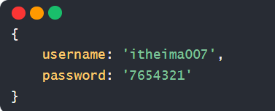
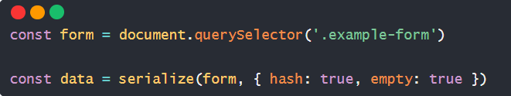
form-serialize 插件
作用：快速收集表单元素的值
语法：

Slide 48
案例－用户登录
使用 form-serialize 插件，收集用户名和密码

